Slide 1
Pacman – CI/CD und GitOps auf Kubernetes
IHK-Projektpräsentation
Ibrahim Sangaré
September 2026
DevOps-/GitOps-Abschlussprojekt
Pacman Game mit MongoDB
Ibrahim Sangaré | Pacman DevOps-/GitOps-Abschlussprojekt | Folie 1
Notes:
Titel kurz halten. In einem Satz: Ziel war, eine bestehende Pacman-Anwendung containerisiert, automatisiert, über GitOps nach Kubernetes bereitzustellen und betreibbar zu machen.

Slide 2
Agenda
Überblick über die Projektpräsentation
01
Ausgangssituation und Ziel
02
Anwendung, Architektur und Containerisierung
03
CI, Release und Image-Nachweise
04
GitOps, Argo CD und Dev/Prod
05
Betrieb: Monitoring und Grafana
06
Backup/Restore, Nachweise und Grenzen
07
Fazit und Übergabe
Ibrahim Sangaré | Pacman DevOps-/GitOps-Abschlussprojekt | Folie 2
Notes:
Die Agenda kurz vorstellen, nicht jeden Punkt erklären.

Slide 3
Ausgangssituation und Zielsetzung
Vom Pacman-Spiel zum nachvollziehbaren DevOps-/GitOps-Betrieb
Ziel: Docker-Image reproduzierbar bauen, automatisiert testen, versioniert bereitstellen und Betrieb nachweisen
1. Ausgangslage
bestehende Pacman-Webanwendung auf Node.js-/Express-Basis
MongoDB speichert fachliche Daten wie Highscores
Betrieb sollte reproduzierbar, prüfbar und dokumentiert werden
2. Herausforderung
Build, Tests, Deployment und Betrieb nachvollziehbar verbinden
Secrets, Persistenz, Rollback und Restore praktisch nachweisen
dev und prod getrennt, aber konsistent verwalten
3. Projektziel
Docker-Image reproduzierbar bauen und testen
Image versioniert in GHCR (GitHub Container Registry) veröffentlichen
Kubernetes-Sollzustand über GitOps und Argo CD bereitstellen
Monitoring sowie Backup/Restore als Betriebsnachweis
Ibrahim Sangaré | Pacman DevOps-/GitOps-Abschlussprojekt | Folie 3

Slide 4
Pacman-Anwendung – technische Ausgangsbasis
Node.js / Express, Startverhalten, Port 8080 und MongoDB-Datenfluss
1
Was ist Pacman technisch?
2
Start im Pod
Node.js/Express-Webanwendung
läuft im Container auf Port 8080
Express verarbeitet HTTP-Routen
MongoDB speichert Highscores
Grundlage für Docker, CI/CD und GitOps
npm start
Node.js
app.js
Express
Port 8080
Startbefehl
führt Server aus
Express-App laden
Routen & Middleware
HTTP-Server
Kernaussage: Die Anwendung startet im Container als Node.js-Prozess. Express stellt die HTTP-Schnittstellen bereit, die später von Service, Ingress und Tests angesprochen werden.
3
Datenfluss zur MongoDB
Verbindungsdaten kommen aus der Konfiguration:
Pacman-App
mongodb:27017
MongoDB-Pod
PVC / PV
liest/schreibt
Highscores
Servicename + Port
Datenbankprozess
persistente Daten
ConfigMap:
Secret:
HTTP-Routen:
Express ordnet URLs wie /highscores oder /game den passenden Funktionen zu.
MONGO_SERVICE_HOST
MY_MONGO_PORT
MONGO_DATABASE
Benutzername
Passwort
Prüfungsfokus: Die Spiellogik wurde nicht neu entwickelt; die bestehende Anwendung wurde containerisiert, automatisiert getestet und über GitOps betreibbar gemacht.
Ibrahim Sangaré | Pacman DevOps-/GitOps-Abschlussprojekt | Folie 4

Slide 5
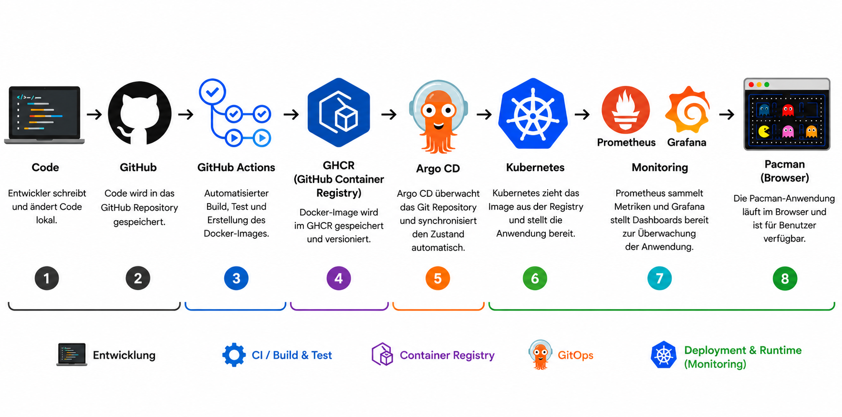
Projektarchitektur im Überblick
Vom lokalen Code über CI/CD, GHCR und GitOps bis zur Pacman-Anwendung im Browser
Ibrahim Sangaré | Pacman DevOps-/GitOps-Abschlussprojekt | Folie 5
Notes:
Lesetext:
Diese Grafik zeigt den vollständigen DevOps- und GitOps-Prozess meines Pacman-Projekts. Der Quellcode wird in Git versioniert und durch die CI-Pipeline geprüft. Der Release-Workflow baut und veröffentlicht das Container-Image in GHCR. Anschließend wird der Image-Stand im GitOps-Repository aktualisiert. Die dort gespeicherten Kubernetes-Manifeste definieren den Sollzustand. Argo CD vergleicht diesen Sollzustand mit dem Istzustand im Kubernetes-Cluster und synchronisiert Änderungen. Kubernetes setzt den gewünschten Zustand um und betreibt die Anwendung sowie MongoDB. Prometheus und Grafana übernehmen Monitoring und Visualisierung; der Nutzer greift über den Browser auf Pacman zu.

Slide 6
Codeanalyse und Containerisierung mit Docker & Docker Compose
Reproduzierbarer Image-Build, non-root Betrieb und lokaler Integrationsfluss mit MongoDB
Dockerfile – Code-Entscheidungen
Compose – App + MongoDB
Smoke-/Health-Tests
• feste Node-Basis: node:16.19.0-bullseye-slim
• pacman: build . aus dem Dockerfile
• MongoDB: ping über db.adminCommand
• package*.json zuerst: Dependency-Layer cachebar
• mongodb: mongo:4.4.30-focal
• Pacman: HTTP-GET auf localhost:8080
• npm ci --omit=dev: nur produktive Abhängigkeiten
• Hostname mongodb = Compose-Servicename
• Erwartung: HTTP 200
• USER node: non-root Betrieb
• mongodb_data: persistente DB-Daten
• Ziel: App und DB im lokalen Integrationslauf prüfen
• EXPOSE 8080 / CMD: node .
• nur Pacman-Port 8080 wird veröffentlicht
Dockerfile-Auszug
compose.yaml-Auszug
Lokaler Integrationsfluss (docker-compose)
FROM node:16.19.0-bullseye-slim
WORKDIR /usr/src/app
COPY package*.json ./
RUN npm ci --omit=dev \
&& npm cache clean --force
COPY . .
USER node
EXPOSE 8080
CMD ["node", "."]
mongodb:
image: mongo:4.4.30-focal
volumes:
- mongodb_data:/data/db
healthcheck: mongo --eval "db.adminCommand('ping')"
pacman:
build: .
ports: ["8080:8080"]
environment:
MONGO_SERVICE_HOST: mongodb
MONGO_DATABASE: pacman
MY_MONGO_PORT: "27017"
healthcheck: node ... HTTP 200
volumes:
mongodb_data:
driver: local
Pacman
MongoDB
build: .
8080
mongo:4.4.30
27017 intern
Volume
mongodb_data /data/db
Kernaussage
Docker baut das Pacman-Image reproduzierbar. Docker Compose startet Pacman und MongoDB gemeinsam und prüft die Erreichbarkeit über Healthchecks.
Dockerfile
npm ci
USER node
Compose
HTTP 200
Build-Anleitung
Lockfile-Install
non-root
App + DB
Smoke-Test
Ibrahim Sangaré | Pacman DevOps-/GitOps-Abschlussprojekt | Folie 6

Slide 7
CI, Release und GHCR
Geprüfter Build, versioniertes Image und nachvollziehbarer Digest
CI-Workflow
• Checkout und npm ci
• Docker Build und HTTP-Smoke-Test
• prüft den Stand vor der Freigabe
Dokumentierter Release
Run-ID: 32585355704
Release-Tag: v1.0.0
Commit: a4c49abd81d9f5c4472b90110cb3fca5ae0348c2
Digest: sha256:114b3c9505cf4dde0e58101127f4e2ae6395928e7f013e33e7c8039cc2496490
Release-Workflow
• Image nach GHCR pushen
• Commit-SHA-Tag, Release-Tag und Digest dokumentieren
• Trivy Security-Gate; SBOM im dokumentierten Release nicht erzeugt
Aktuell laufende Images
dev: 49d04ea… → sha256:4f920a…
prod: 2ae1f2e… → sha256:8a3055…
Hinweis: prod entspricht dem dokumentierten Rollback-Ziel.
Release-Tag = Version | Commit-SHA-Tag = Herkunft | Digest = eindeutige Image-Identität | SBOM = Stückliste der Softwarebestandteile
Ibrahim Sangaré | Pacman DevOps-/GitOps-Abschlussprojekt | Folie 7
Notes:
Lesetext:
In meiner CI wird zunächst der Quellcode ausgecheckt und mit npm ci reproduzierbar installiert. Danach wird das Docker-Image lokal gebaut und mit einem HTTP-Smoke-Test geprüft. Die CI veröffentlicht noch kein Image.
Die Veröffentlichung übernimmt getrennt der Release-Workflow. Er pusht das Image nach GHCR und dokumentiert Commit-SHA-Tag, Release-Tag und den eindeutigen Image-Digest. Zusätzlich wird Trivy als Security-Gate eingesetzt. Für den hier dokumentierten Release wurde keine SBOM erzeugt.
Rechts zeige ich den konkreten Release-Nachweis sowie die aktuell laufenden Image-Stände. Dadurch kann ich nachvollziehen, welcher Quellcode zu welchem Container-Image und welchem laufenden Stand gehört.

Slide 8
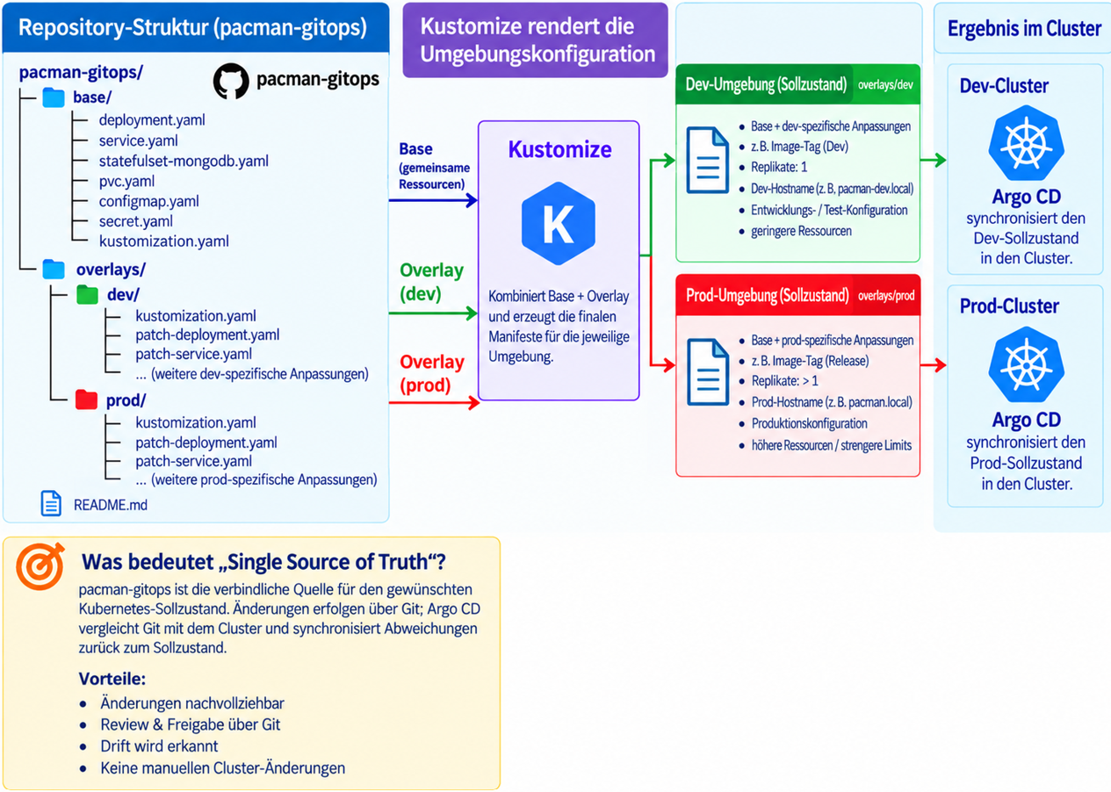
GitOps-Architektur mit Dev-/Prod-Overlays
Dev wird automatisch synchronisiert, Prod kontrolliert manuell nach Freigabe
GitHub
pacman-app
GitHub
Actions
GHCR
Image
GitOps
Repo
Argo CD
Kubernetes
Monitoring
dev-overlay → pacman-dev
• Argo-CD-Application dev liest overlays/dev
• Auto-Sync: Änderung wird automatisch in den Cluster übernommen
• Self Heal/Prune halten dev nah am Git-Sollzustand
prod-overlay → pacman-prod
• Argo-CD-Application prod liest overlays/prod
• Sync erfolgt manuell nach Review/Freigabe
• Promotion übernimmt dieselbe getestete Image-Version
Kernprinzip: Release-Workflow aktualisiert GitOps – Argo CD synchronisiert; kein direktes kubectl apply aus GitHub Actions.
Ibrahim Sangaré | Pacman DevOps-/GitOps-Abschlussprojekt | Folie 8
Notes:
Diese Folie ist die wichtigste Architekturfolie. Immer wieder auf die Trennung Code-Repo / GitOps-Repo zurückkommen.

Slide 9
Betrieb: Monitoring und Alerting
Metriken zeigen Symptome – Diagnose erfolgt mit Status, Events und Logs
30
System- & Integrationstests (T01–T30)
15
DevOps-Fälle D01–D15
8
Fehlerfälle F01–F08
2
Kern-Alerts: Replikate & Restarts
Monitoring-Kette
Prometheus
Metriken
sammelt CPU/RAM,
Restarts, PVC, HPA
Alert-Regel
wann wird
gewarnt?
Alertmanager
bündelt/routet
Alerts
Grafana
Dashboard
visualisiert
Auffälligkeiten
kubectl
Diagnose
Status, Events,
Logs prüfen
Testfälle als Nachweis
• System- & Integrationstests (T01–T30): positive und negative Tests
• D01–D15: DevOps-Szenarien
• F01–F08: Fehleranalyse mit Nachtest
• Beispiele: HTTP 200, 404/502, Drift, Rollback, Backup/Restore
Alert-Regel & Alertmanager
• Alert-Regel: Bedingung, wann ein Alert ausgelöst wird.
• Prometheus bewertet Regeln anhand der Metriken.
• Alertmanager gruppiert, routet und verwaltet Alerts.
Diagnoseprinzip
• Grafana zeigt Symptome, nicht automatisch die Ursache.
• Bei Alert: Pod-Status, Events und Logs prüfen.
• Nach Behebung muss ein Nachtest erfolgreich sein.
Prometheus sammelt Kubernetes-Metriken wie CPU, RAM, Restarts, Replikate, PVC und HPA. Grafana visualisiert Verlauf und Auffälligkeiten.
Kernaussage: Monitoring erkennt Auffälligkeiten – Ursache wird mit Status, Events, Logs und Nachtest belegt.
Ibrahim Sangaré | Pacman DevOps-/GitOps-Abschlussprojekt | Folie 9
Notes:
Sprechtext:
Prometheus sammelt die Kubernetes-Metriken, zum Beispiel CPU, RAM, Restarts, Replikate, PVC und HPA. Eine Alert-Regel legt fest, ab wann aus einer Metrik eine Warnung entsteht, zum Beispiel wenn Replikate fehlen oder die Anzahl der Restarts steigt. Der Alertmanager verwaltet diese Warnungen, gruppiert sie und leitet sie weiter. Grafana visualisiert die Verläufe und Auffälligkeiten.
Bei einem Alert reicht die Grafik allein nicht aus, um die Ursache festzustellen. Deshalb prüfe ich anschließend mit kubectl den Pod-Status, die Events und die Logs.
Ein typischer Testfall ist: Einen Fehler kontrolliert erzeugen, den Alert prüfen, die Ursache nachweisen und nach der Behebung einen Nachtest durchführen.
404 Not Found → Server erreichbar, Ressource/Route (Pfad) nicht vorhanden
502 Bad Gateway → Ingress/Proxy kann das Backend (Service, Pods) nicht korrekt erreichen

Slide 10
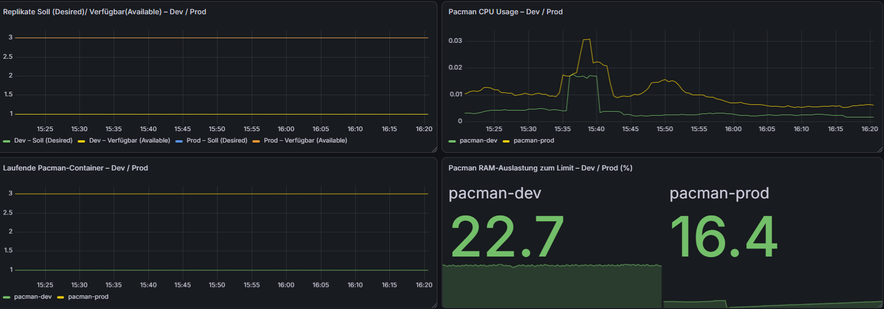
Betrieb: Grafana-Metriken Dev / Prod
Plausibilisierung von Zustand, Ressourcenverbrauch und Verfügbarkeit
Grafana-Dashboard (aktueller 1-h-Zeitraum)
Gelesene Werte aus Grafana
Replikate
Dev: Soll 1 / Verfügbar 1
Prod: Soll 3 / Verfügbar 3
CPU
Peak Dev ≈ 0,016 Core = 16 mCPU
Peak Prod ≈ 0,048 Core = 48 mCPU
Laufende Container
Dev: 1 laufender Pacman-Container
Prod: 3 laufende Pacman-Container
RAM zum Limit
Dev: 22,7 %
Prod: 16,4 %
Kernaussage
Dev und Prod sind im dargestellten Zeitraum verfügbar: Soll- und verfügbare Replikate stimmen überein. CPU und RAM zeigen den Ressourcenverbrauch getrennt nach Umgebung; die RAM-Anzeige setzt den Verbrauch ins Verhältnis zum konfigurierten Memory-Limit.
Ibrahim Sangaré | Pacman DevOps-/GitOps-Abschlussprojekt | Grafana-Metriken | Folie 10

Slide 11
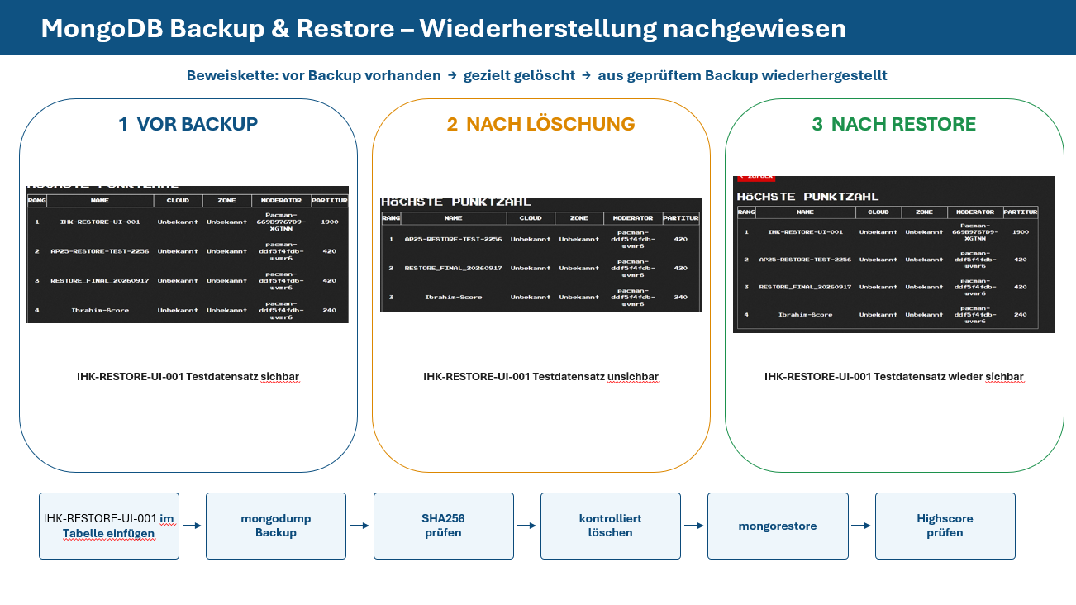
1 Ausgangszustand
IHK-RESTORE-UI-001 / 1900
Daten-SHA A
2 Backup
mongodump
Backup-SHA: 4fec6a6a…937718fb
3 Löschen
deletedCount: 1
Daten-SHA B ≠ A
4 Restore
mongorestore
5 Nachweis
IHK-RESTORE-UI-001 / 1900
wieder vorhanden
6 Vergleich
Daten-SHA nach Restore = A
Soll: A = A ✓
→
→
→
→
→
Ibrahim Sangaré | Pacman DevOps-/MongoDB Backup & Restore | Wiederherstellung nachweisen | Folie 11
Notes:
Lesetext:
Für meinen Restore-Nachweis verwende ich den eindeutigen Testdatensatz IHK-RESTORE-UI-001 mit dem Highscore 1900. Der Ausgangszustand wird dokumentiert. Anschließend erstelle ich mit mongodump das Backup.
Für die erzeugte Backup-Datei ist die SHA256-Prüfsumme 4fec6a6a14fbfeefe09df34058e26d70f5a6b8f9d79831473630423a937718fb dokumentiert. Diese Prüfsumme weist die Integrität der Backup-Datei nach.
Danach lösche ich den Testdatensatz kontrolliert; der Nachweis zeigt deletedCount 1. Anschließend wird das Backup mit mongorestore wiederhergestellt und in der Anwendung geprüft, ob IHK-RESTORE-UI-001 mit dem Highscore 1900 wieder vorhanden ist.
Als zusätzlichen technischen Vergleich kann ich einen deterministischen Datenexport vor der Löschung und nach dem Restore hashen. Das Ziel ist: Daten-SHA vor der Löschung gleich Daten-SHA nach dem Restore. Die konkreten Daten-SHA-Werte werden auf der Folie erst eingetragen, wenn sie tatsächlich gemessen und nachgewiesen wurden.
Prüfungsfokus:
Ich trenne zwei Nachweise: Der Backup-SHA prüft die Integrität der Backup-Datei. Der Daten-SHA-Vergleich prüft zusätzlich, ob der betrachtete Datenzustand nach dem Restore wieder dem Ausgangszustand entspricht. Zusammen mit dem UI-Nachweis ergibt sich eine nachvollziehbare Restore-Beweiskette.

Slide 12
Nachweise
Aktualisierter Abschlussstand – umgesetzt, nachgewiesen und noch final zu dokumentieren
Abgeschlossen / nachgewiesen
Abgeschlossen / nachgewiesen
✓ DevOps-Fälle D01–D15
✓ Tests T01–T30 inklusive Prod-Abnahme
✓ Fehleranalyse F01–F08
✓ Promotion und Rollback
✓ Git-Nachweis und Secret-Mustercheck
✓ Vollständiger Restore-Endnachweis
Backup → Löschung → Restore → UI-Nachtest
✓ Finaler Betriebs-/Übergabe-Snapshot
ohne Secret-Werte erstellt
✓ Prod-GHCR-Digest-Abgleich
GitOps-PROD → GHCR → Kubernetes PROD: Image-Digest 1:1 nachgewiesen.
Aktueller Stand: Restore-Endnachweis, Übergabe-Snapshot und Prod-GHCR-Digest-Abgleich sind abgeschlossen und nachgewiesen.
Ibrahim Sangaré | Pacman DevOps-/Nachweis | Folie 12

Slide 13
Fazit und Übergabe
Erreichtes Ergebnis und prüfungsrelevanter Nutzen
Ergebnis
Nutzen
• Pacman wurde von lokalem Betrieb zu einer nachvollziehbaren DevOps-/GitOps-Plattform geführt
• Build, Test, Release, Deployment und Betrieb sind strukturiert dokumentiert
• Risiken wie Secrets, Drift, fehlerhafte Releases und Datenverlust wurden gezielt adressiert
• Versionierung und Nachvollziehbarkeit
• kontrollierte Promotion nach prod
• Rollback über GitOps
• Monitoring und Restore-Prüfung für Betriebssicherheit
Kernaussage: Git definiert den Sollzustand, Argo CD synchronisiert, Kubernetes betreibt, Monitoring überwacht.
Ibrahim Sangaré | Pacman DevOps-/Fazit und Übergabe | Folie 13
Notes:
Fazit kurz halten. Danach Übergang zu Live-Demo oder Fragen.

Slide 14
Vielen Dank!
Fragen?
Pacman DevOps-/GitOps-Abschlussprojekt
CI/CD • GHCR • Kubernetes • Argo CD • Monitoring • Backup/Restore
Ibrahim Sangaré | Pacman DevOps-/GitOps-Abschlussprojekt | Folie 14
Notes:
Am Ende ruhig bleiben. Bei Fachfragen auf konkrete Nachweise und Dateien verweisen.

